Slide 1
UNIVERSITE: Mohamed Lamine Debaghine –Setif 2
Faculté des Lettres et des langues
Département de Lettre et de Langue Française
Initiation à MS PowerPoint 2007
NOUICER A
Année universitaire 2019-2020

Slide 2
Plan de cours
1
Création d’une nouvelle présentation
2
Création d’une nouvelle diapositive
3
Insertion des objets
4
Insertion des animations

Slide 3
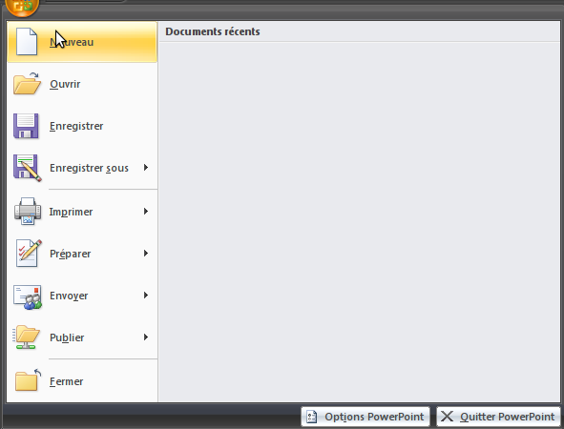
Création d’une nouvelle présentation
Pour créer une nouvelle présentation il suffit de cliquer sur le Bouton Office puis Nouveau ensuite Créer

Slide 4
La barre d'accès rapide
La barre de titre
Le ruban (contient un ensemble d’onglets)
Chaque onglet contient un ensemble de groupes, l’onglet Accueil par exemple contient les groupes: presse papier, diapositives, paragraphe, dessins, modification
Presse-papiers
Diapositives,
Police,
Paragraphe,
Dessin,
Modification
<< cliquer ici pour revenir au plan de cours

Slide 5
Création d’une nouvelle diapositive
Pour insérer une nouvelle diapositive dans votre présentation il suffit de cliquer sur l’onglet Accueil ensuite dans le groupe Diapositives cliquer sur Nouvelle diapositive.
Un menu s’affiche pour choisir la structure de votre diapositive.

Slide 6
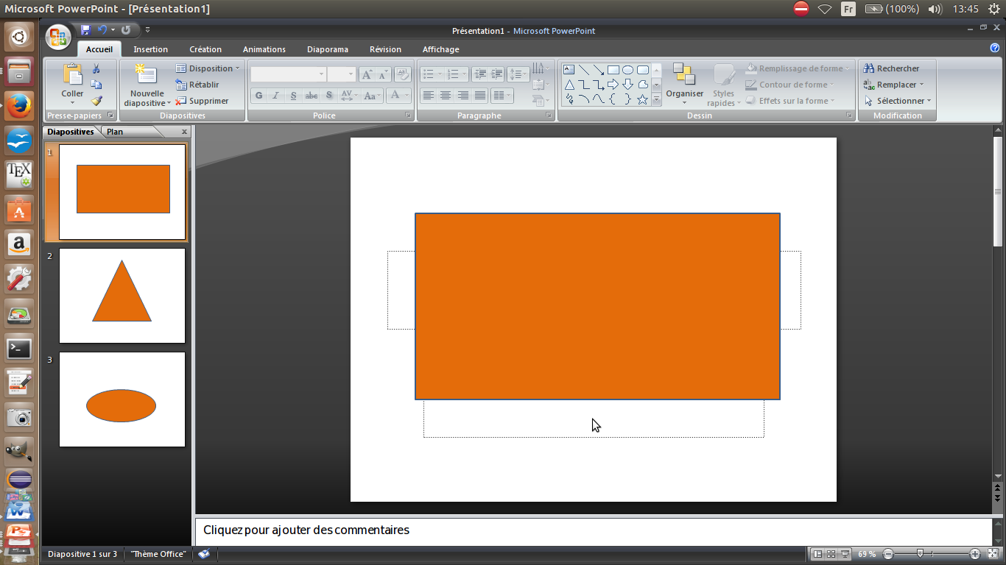
Qlqs opérations sur les diapositives
Le déplacement d’une diapositive d’une position à une autre.
Par exemple dans cette présentation on va déplacer la première diapositive vers la deuxième position, en utilisant la méthode Glisser déposer.
On clique sur ladite diapositive (pour la sélection), on maintient le bouton gauche de la souris enfoncé, ensuite, on glisse la diapositive vers la deuxième position, puis, on relâche le bouton de la souris. (voir maintenant le résultat obtenu )

Slide 7
La suppression d’une diapositive
Pour supprimer une telle diapositive il suffit de la sélectionner, ensuite, d’appuyer sur la touche Suppr (| Delete)
<< cliquer ici pour revenir au plan de cours

Slide 8
L’insertion des objets
Objet
Tableau
Illustration
Lien
Texte
Clips multimédias
Peut être un(e)
L’ensemble des composantes dans le groupe Illustration
L’ensemble des groupes
de l’onglet Insertion

Slide 9
L’insertion des objets
Tableaux
Illustrations
Liens
Texte
Clips Multimédias
<< cliquer ici pour revenir au plan de cours

Slide 10
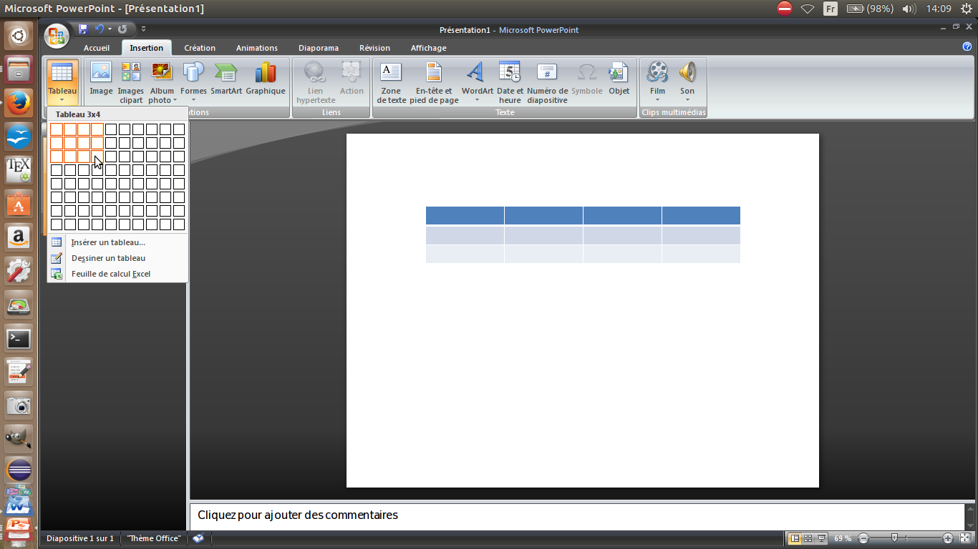
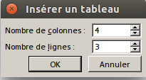
L’insertion d’un tableau
Pour insérer un tableau on clique sur le bouton (composante) tableau du groupe Tableaux
Dans le menu qui s’affiche, on trouve trois possibilités, soit :
On sélectionne le nbre de colonnes et de lignes dans la grille qui se trouve en haut.
On clique sur la commande Insérer un tableau
On clique sur la commande dessiner un tableau
Une boîte de dialogue s’affiche pour saisir le nbre de lignes et de colonnes .
Un aperçu s’affiche ,au fur et à mesure, la sélection des cellules.
Dans cette présentation on va insérer un tableau (3 x 4): 3 lignes et 4 colonnes .

Slide 11
Après l’insertion du tableau, on trouve deux nouvel onglets ( Création et Disposition) se sont ajoutés, pour personnaliser votre tableau

Slide 12
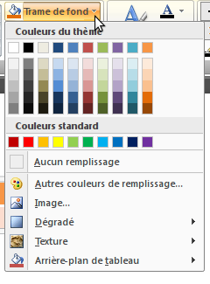
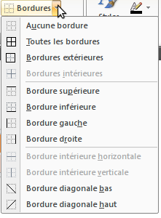
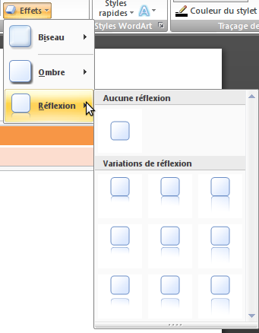
Composante | Role
 | Choisir un style pour votre tableau.
 | Personnaliser le remplissage des cellules sélectionnées.
 | Choisir quelles bordures à afficher (dessiner) pour la(es) cellule(s) sélectionnée(s).
 | Appliquer quelques effets (Ombre, réflexion, etc) sur le tableau ou les cellules sélectionnées.
 | Le groupe Style WordArt pour personnaliser le remplissage du texte (dans les cellules sélectionnées), son contour, etc..
 | Le groupe Traçage des bordures est conçu pour personnaliser les bordures (le type du trait, son épaisseur et sa couleur) des cellules sélectionnées.
L’onglet Création
Est décrit par le tableau suivant:

Slide 13
L’onglet Disposition
C’est à vous de le découvrir
<< cliquer ici pour revenir à insertion des objets

